Slide 1
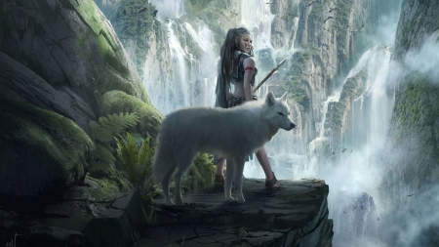

Slide 2
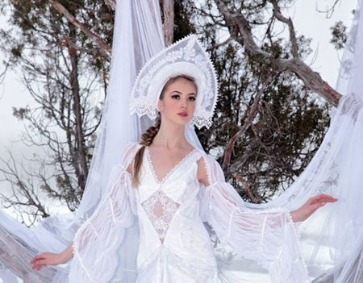

Como você toca o outro?
By Clarissa Corrêa

Slide 3
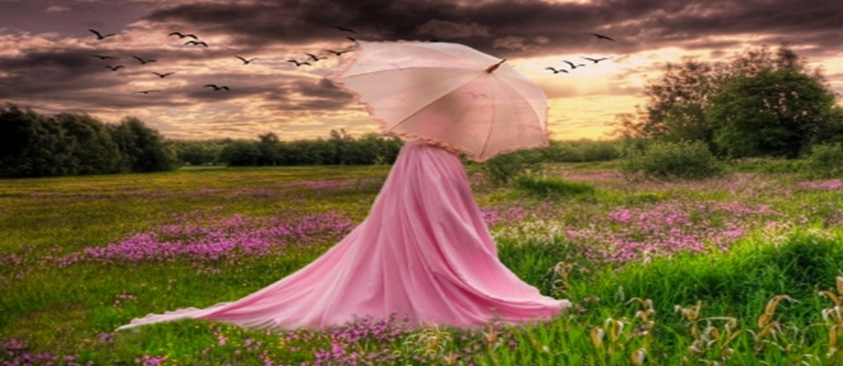
Na correria do dia a dia a gente não para pra pensar em sentimento, em conexão, no que deixamos ou levamos. Relacionamentos de todas as esferas são como ondas:

Slide 4

levam e trazem coisas.
Muitas vezes vem à tona fantasmas e dores escondidas. Gatilhos são acionados, verdades são contestadas, nosso equilíbrio é colocado à prova.

Slide 5
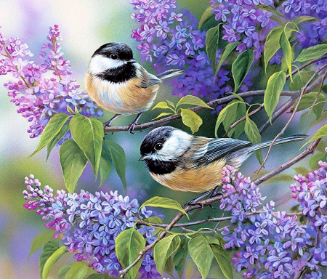
Resistimos?
Persistimos?

Slide 6
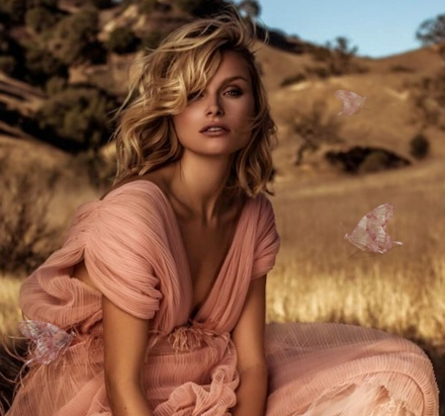
Tem gente que não sabe tudo que nos ensinou. Tem gente que nem sonha como foi importante, assim como tem gente que não tem noção do quanto nos feriu.

Slide 7
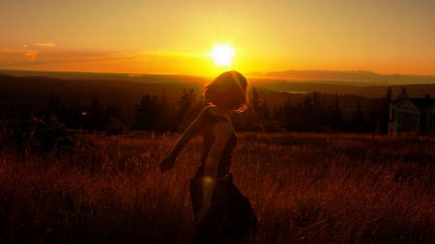
Você não acha isso louco? Você não acha isso incrível? Você não acha isso desumano?

Slide 8
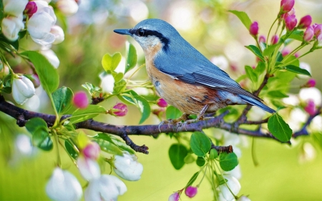
Como assim alguém passa pela minha vida, convive comigo, divide minhas angústias, minha história, aceita meus defeitos,

Slide 9
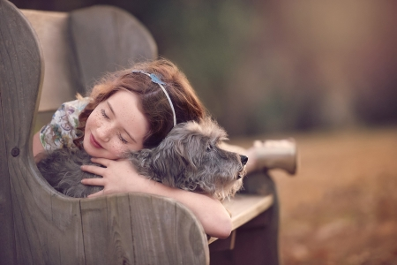
faz com que eu consiga me encaixar melhor neste mundo e de repente vira somente um nome, uma história pra contar?

Slide 10
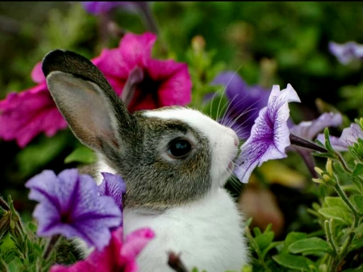
Como assim alguém entra na sua casa, na sua família, na sua vida e anos depois você nem lembra como pronuncia o sobrenome?

Slide 11

Como assim alguém ri o seu riso, chora o seu choro e tempos depois se transforma em mero conhecido?

Slide 12
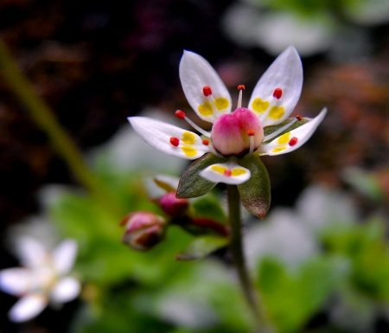
Como assim alguém faz planos com você, anda em direção ao futuro ao seu lado e na esquina seguinte resolve mudar o rumo, o caminho, o destino?

Slide 13
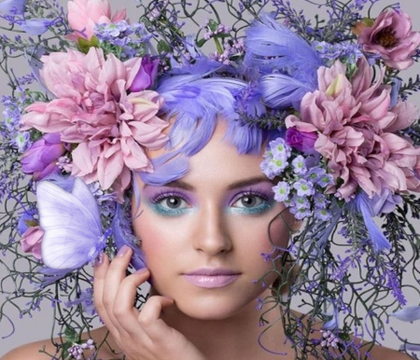
Os desencontros fazem parte dessa correria chamada vida, eu bem sei. Tem quem chega, quem parte, quem fica. Mas como você toca o outro?

Slide 14
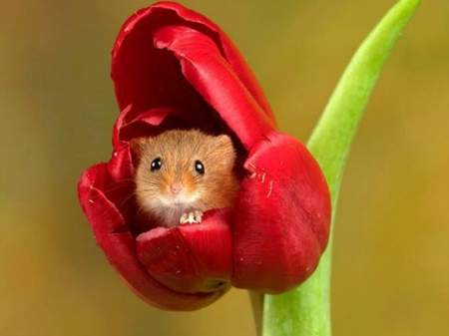
O que você deixa de marca? O que você deixa de lembrança? Já parou pra pensar em como você administra suas relações? Como o outro te tocou?

Slide 15
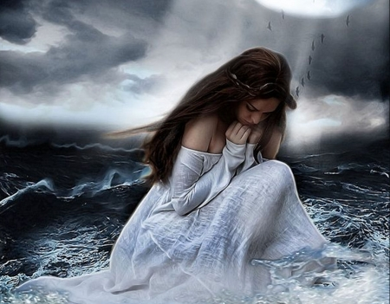
O que ele deixou tatuado em você? O que ainda te gera insatisfação? O que te gera tranquilidade? O que te causa mal estar?

Slide 16
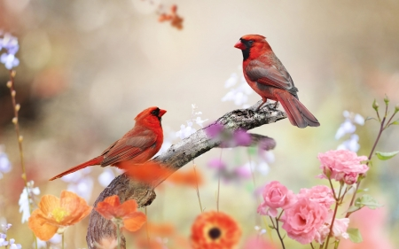
Essas perguntas são fundamentais nas relações humanas. Como tratamos os outros, como nos comportamos, como valorizamos quem entra na nossa vida.

Slide 17
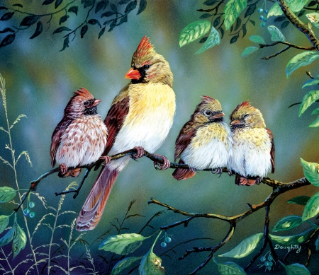
Se você tem alguma situação
mal resolvida, reflita.
Se você tem alguma pendência
emocional, resolva.

Slide 18

Nunca é tarde para dar
a mão pra alguém,
pegar o mapa
e rever o caminho.

Slide 19
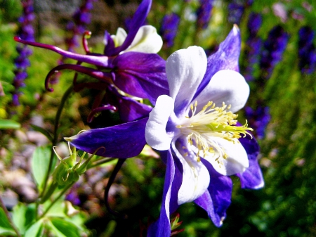
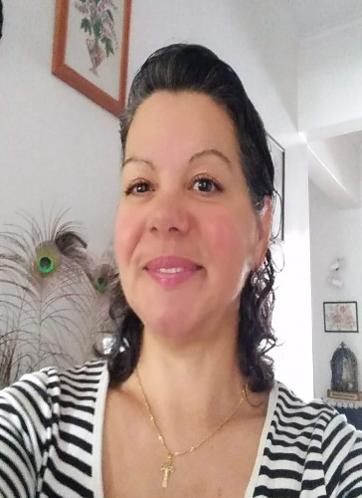
Imagens Internet
Autor do Texto: Clarissa Corrêa
Música:Dana Winner-The Winner takes it all
Formatação: Olga Lopes
lopesolg@gmail.com
www.facebook.com/olga.lopes.16
www.youtube.com/c/olgalopes
www.sergrasan.com

